Slide 1
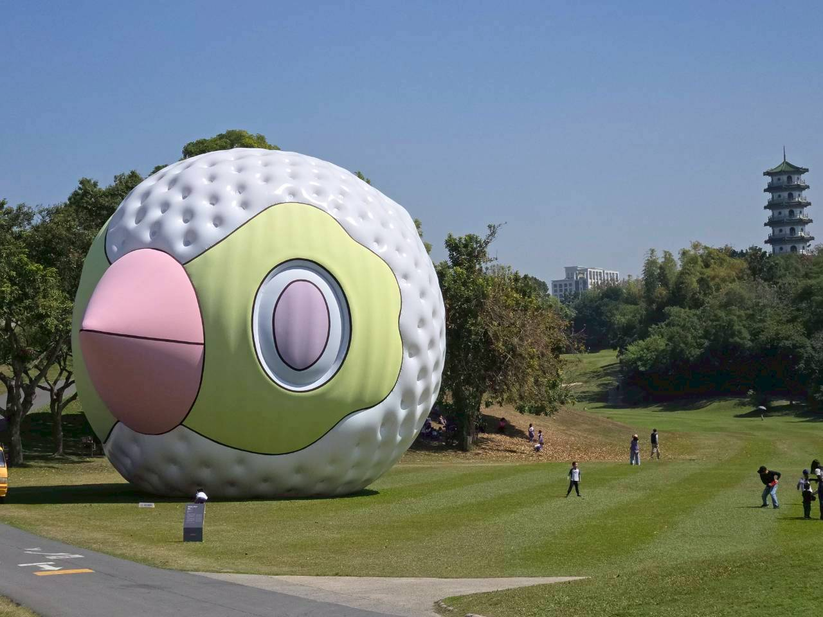
高雄市議會第4屆第7次定期大會
研究發展考核委員會業務報告
報告人 / 主任委員 陳博洲

Slide 2


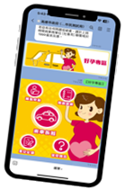
資訊服務
用得到、用得廣的數位市民
活動報名數位轉型帶動新會員註冊，線上報名踴躍： 海洋派對、萬人寫生、228草地音樂會
協助機關數位服務優化：好孕行得通電子乘車券再升級
2
Notes:
創新市政智慧服務 目前本會搭配本府局處為民服務措施，整合多樣化數位市民服務，提供民眾便捷市政措施，例如推出孕婦電子乘車券、友善寵物等服務，滿足多元領域不同需求。
我們也透過系統流程改造，讓市政一站式服務更智慧，例如針對不同申請人自動顯示應備文件，並設有防呆機制（如性別、年齡檢核），大幅降低補件次數。 以及建置本府全新智能客服系統，結合生成式AI技術與大型語言模型，定期自動收集本府各局處對外公開之網站資訊，透過語意理解的對話方式取代傳統關鍵字搜尋，讓民眾諮詢市政服務、最新活動消息時能更直覺與全面。

Slide 3


聯合服務
更多元、更便利的市政服務
滿足需求 優化1999服務管道
人機協作 打造智慧市政服務
生成式AI跨局處 市政查詢服務
導流 1999 真人文字客服
115年起，服務時段擴大為上班日08:00至18:00
每月服務量穩定

Slide 4
研究發展 行政革新
綜合計畫 擘劃願景
管制考核 確保進度
工程查核 提升品質
聯合服務 與時俱進
資訊服務 智慧城市

Slide 5
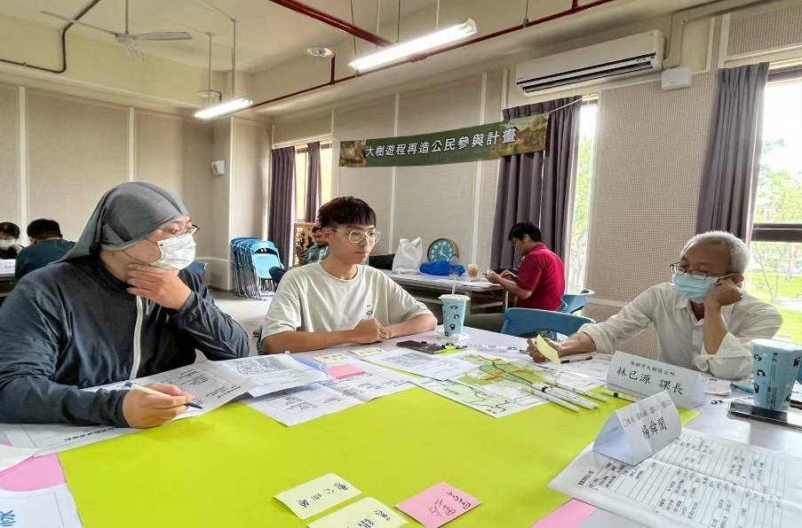


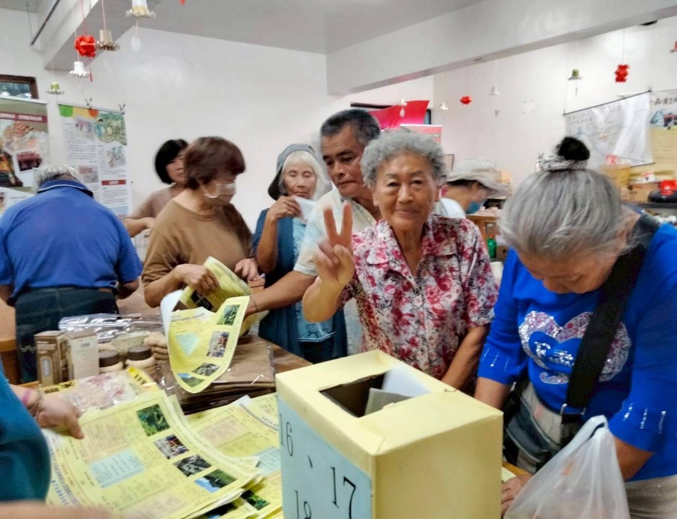
研究發展
深化市政研究 推動公民參與
深化市政研究
本會114年委託研究「高雄城市品牌與發展策略」，於114年11月完成期中報告審查
推動公民參與
114年度本府辦理26件公民參與計畫，其中補助5件經費達100萬元
114年本會辦理「少子化議題公民參與焦點座談計畫」，
「經濟負擔」是影響生育首要因素
想提議網路參與平台114年共18件，成立至今共68件提案

Slide 6
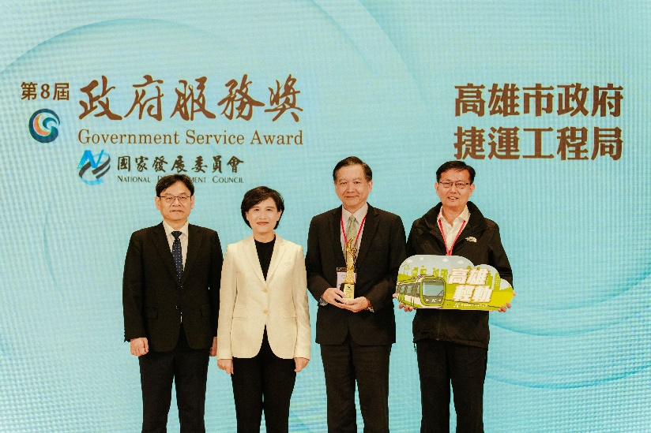

研究發展
鼓勵服務創新 提升機關績效
加強為民服務措施
針對市府一級、二級機關及區公所辦理電話服務品質暨禮貌測試。
辦理政府服務獎推薦
本府組成評審小組評選及推薦機關參加「政府服務獎」，第8屆由捷運工程局榮獲「社會創新共融」獎項。

Slide 7
研究發展 行政革新
綜合計畫 擘劃願景
管制考核 確保進度
工程查核 提升品質
聯合服務 與時俱進
資訊服務 智慧城市

Slide 8

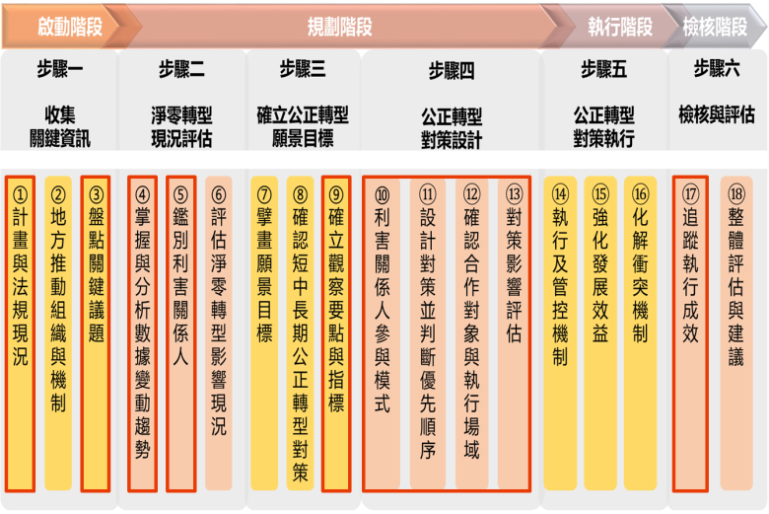
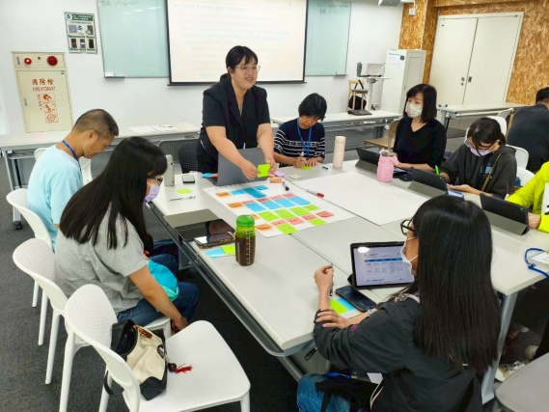
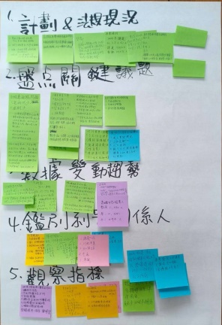
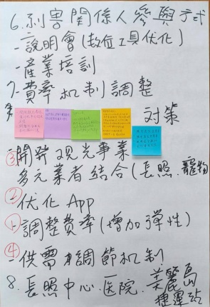
綜合計畫
降低淨零衝擊 協助公正轉型
淨零公正轉型能力建構
113-114年累計已辦理5場研習課程，
累計200餘名機關主管及同仁參訓。
制定全國首個地方層級公正轉型對策指引
2026~
115年預定辦理6場訓練課程，提供300個參訓名額。
列管各淨零業務主辦機關辦理社會對話活動。
編撰「淨零永續報告書」。
2024-
2025
8

Slide 9

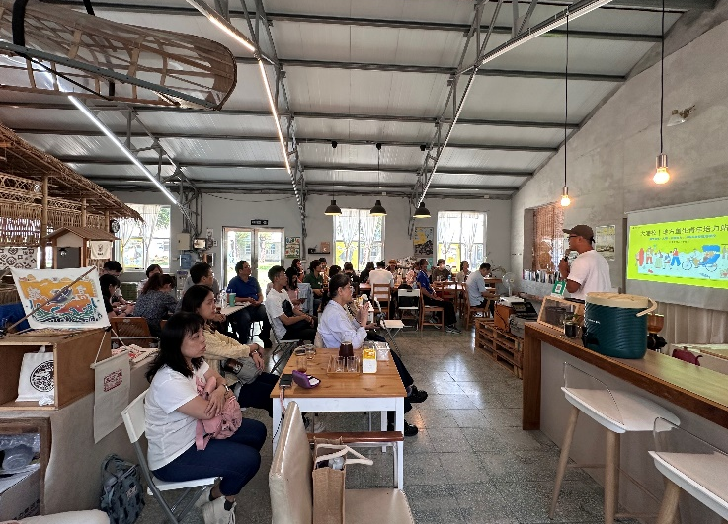
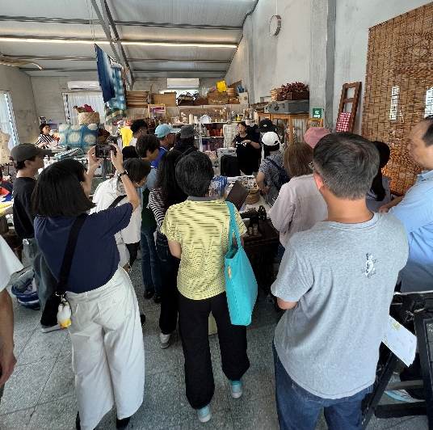
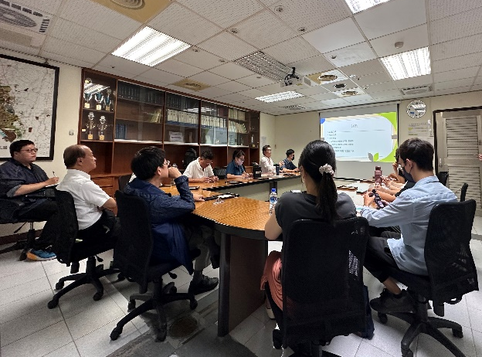
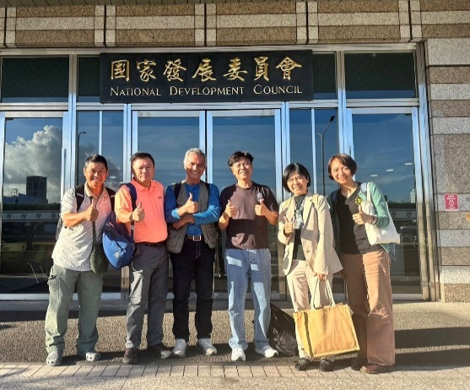
綜合計畫
輔導媒合資源 推動地方創生
整合資源 推動地方創生
地方創生共好交流
賡續推動本市地方創生，新增通過3案地方創生計畫，目前國發會已通過本市地方創生計畫共15案。
114年11月辦理「青年新創×在地創生-地方創生實務研習班」，走訪旗津青年培力工作站，促進市府各局處及公所與本市地方創生團隊交流。
截至115年2月共召開及參與6場地方創生研商會議及現勘交流活動，提供資源整合與對接。
跨域合作、整合資源 共同本市推動地方創生
走訪旗津青年培力工作站-旗津社會開創基地 促進公私實務跨界交流
9

Slide 10
綜合計畫
策定年度計畫 辦理先期作業
編印年度施政計畫
重要施政計畫先期作業
115年度施政計畫核定本於3月送達議會
辦理教育訓練
函頒實施計畫
計畫審查作業
10

Slide 11
研究發展 行政革新
綜合計畫 擘劃願景
管制考核 確保進度
工程查核 提升品質
聯合服務 與時俱進
資訊服務 智慧城市

Slide 12
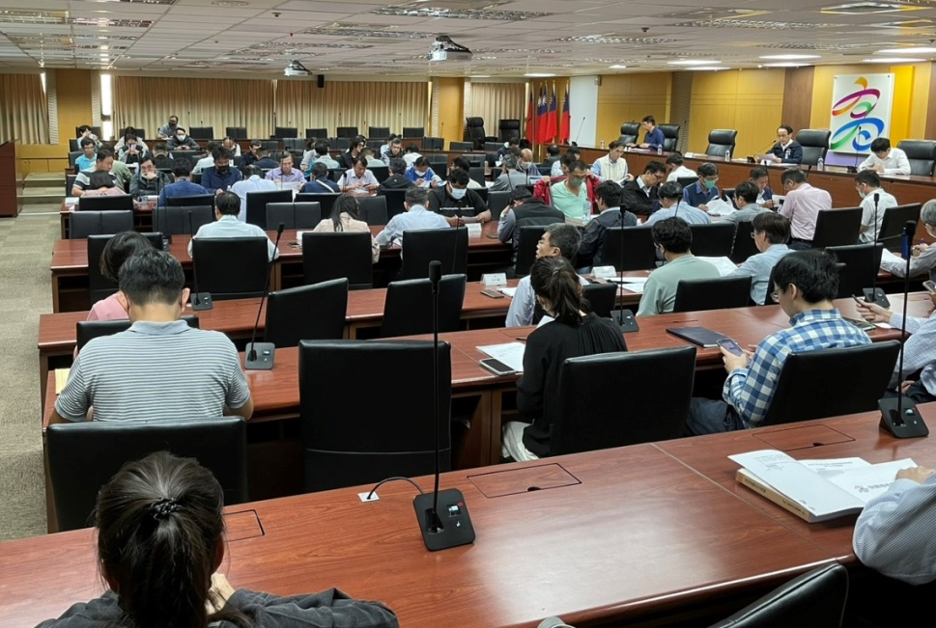

管制考核
115年各類管考
管考追蹤案1301件
公共工程督導會報
統計至2月底
施政計畫160件
前瞻基礎建設計畫1141件

Slide 13

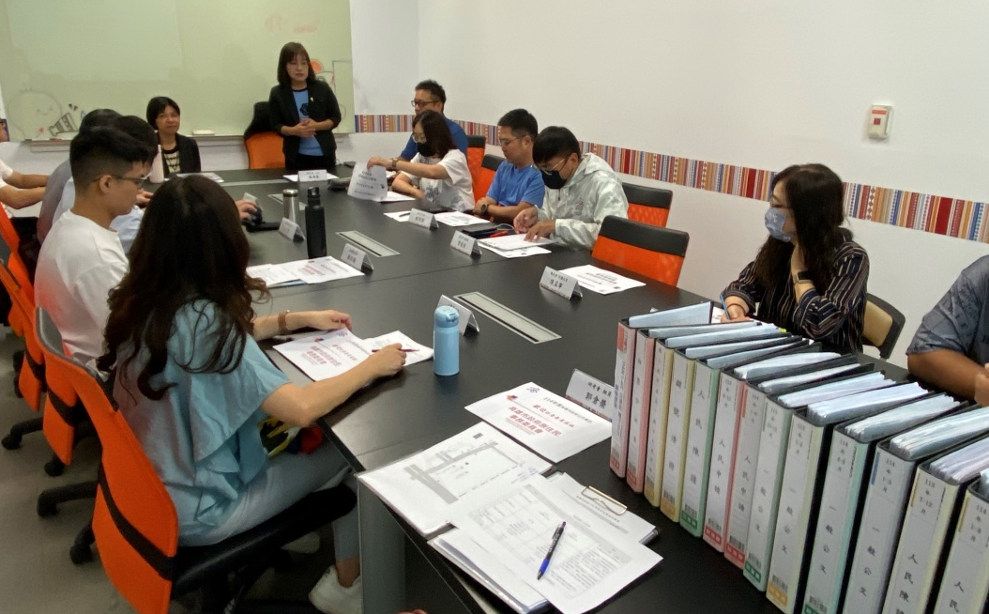
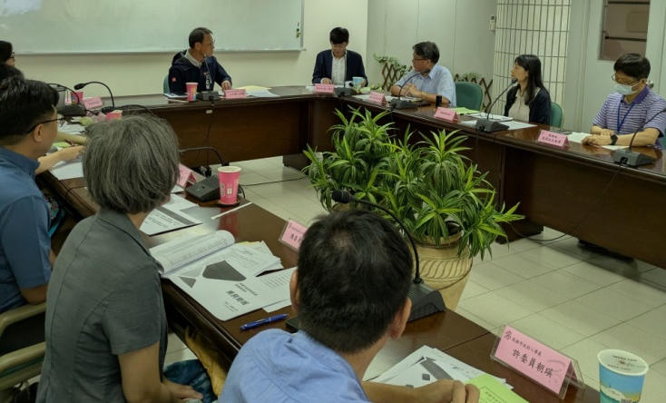
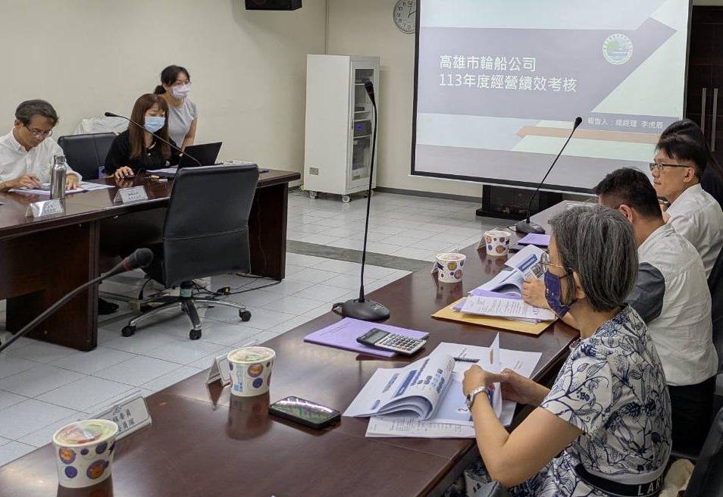
管制考核
115年各類管考
統計分析7大類公文時效
市營事業績效考核
一般公文
人民陳情案
人民申請案
專案管制案
監察案件
立委質詢案
訴願案件
考評小組由府內機關及專家學者組成，多元觀點提供客觀評核
將考評報告函請受評單位落實委員建議事項，以提升考核效益
公文實地查訪
動產質借所複評會議
輪船公司複評會議

Slide 14
研究發展 行政革新
綜合計畫 擘劃願景
管制考核 確保進度
工程查核 提升品質
聯合服務 與時俱進
資訊服務 智慧城市

Slide 15



工程查核
工程查核/創新專案計畫
工程查核及複查件數
推動品質提升專案
道路
AC也愛線 / 區公所道路抽驗 街頭小尖兵 / 人行道抽查
品質
品質預警機制2.0 / 擴益式查核2.0
設計查核 / 維護管理回饋
輔導
新建校舍土建工程品質提升計畫 通學道工程品質提升計畫
區公所民生工程提升計畫

Slide 16
研究發展 行政革新
綜合計畫 擘劃願景
管制考核 確保進度
工程查核 提升品質
聯合服務 與時俱進
資訊服務 智慧城市

Slide 17
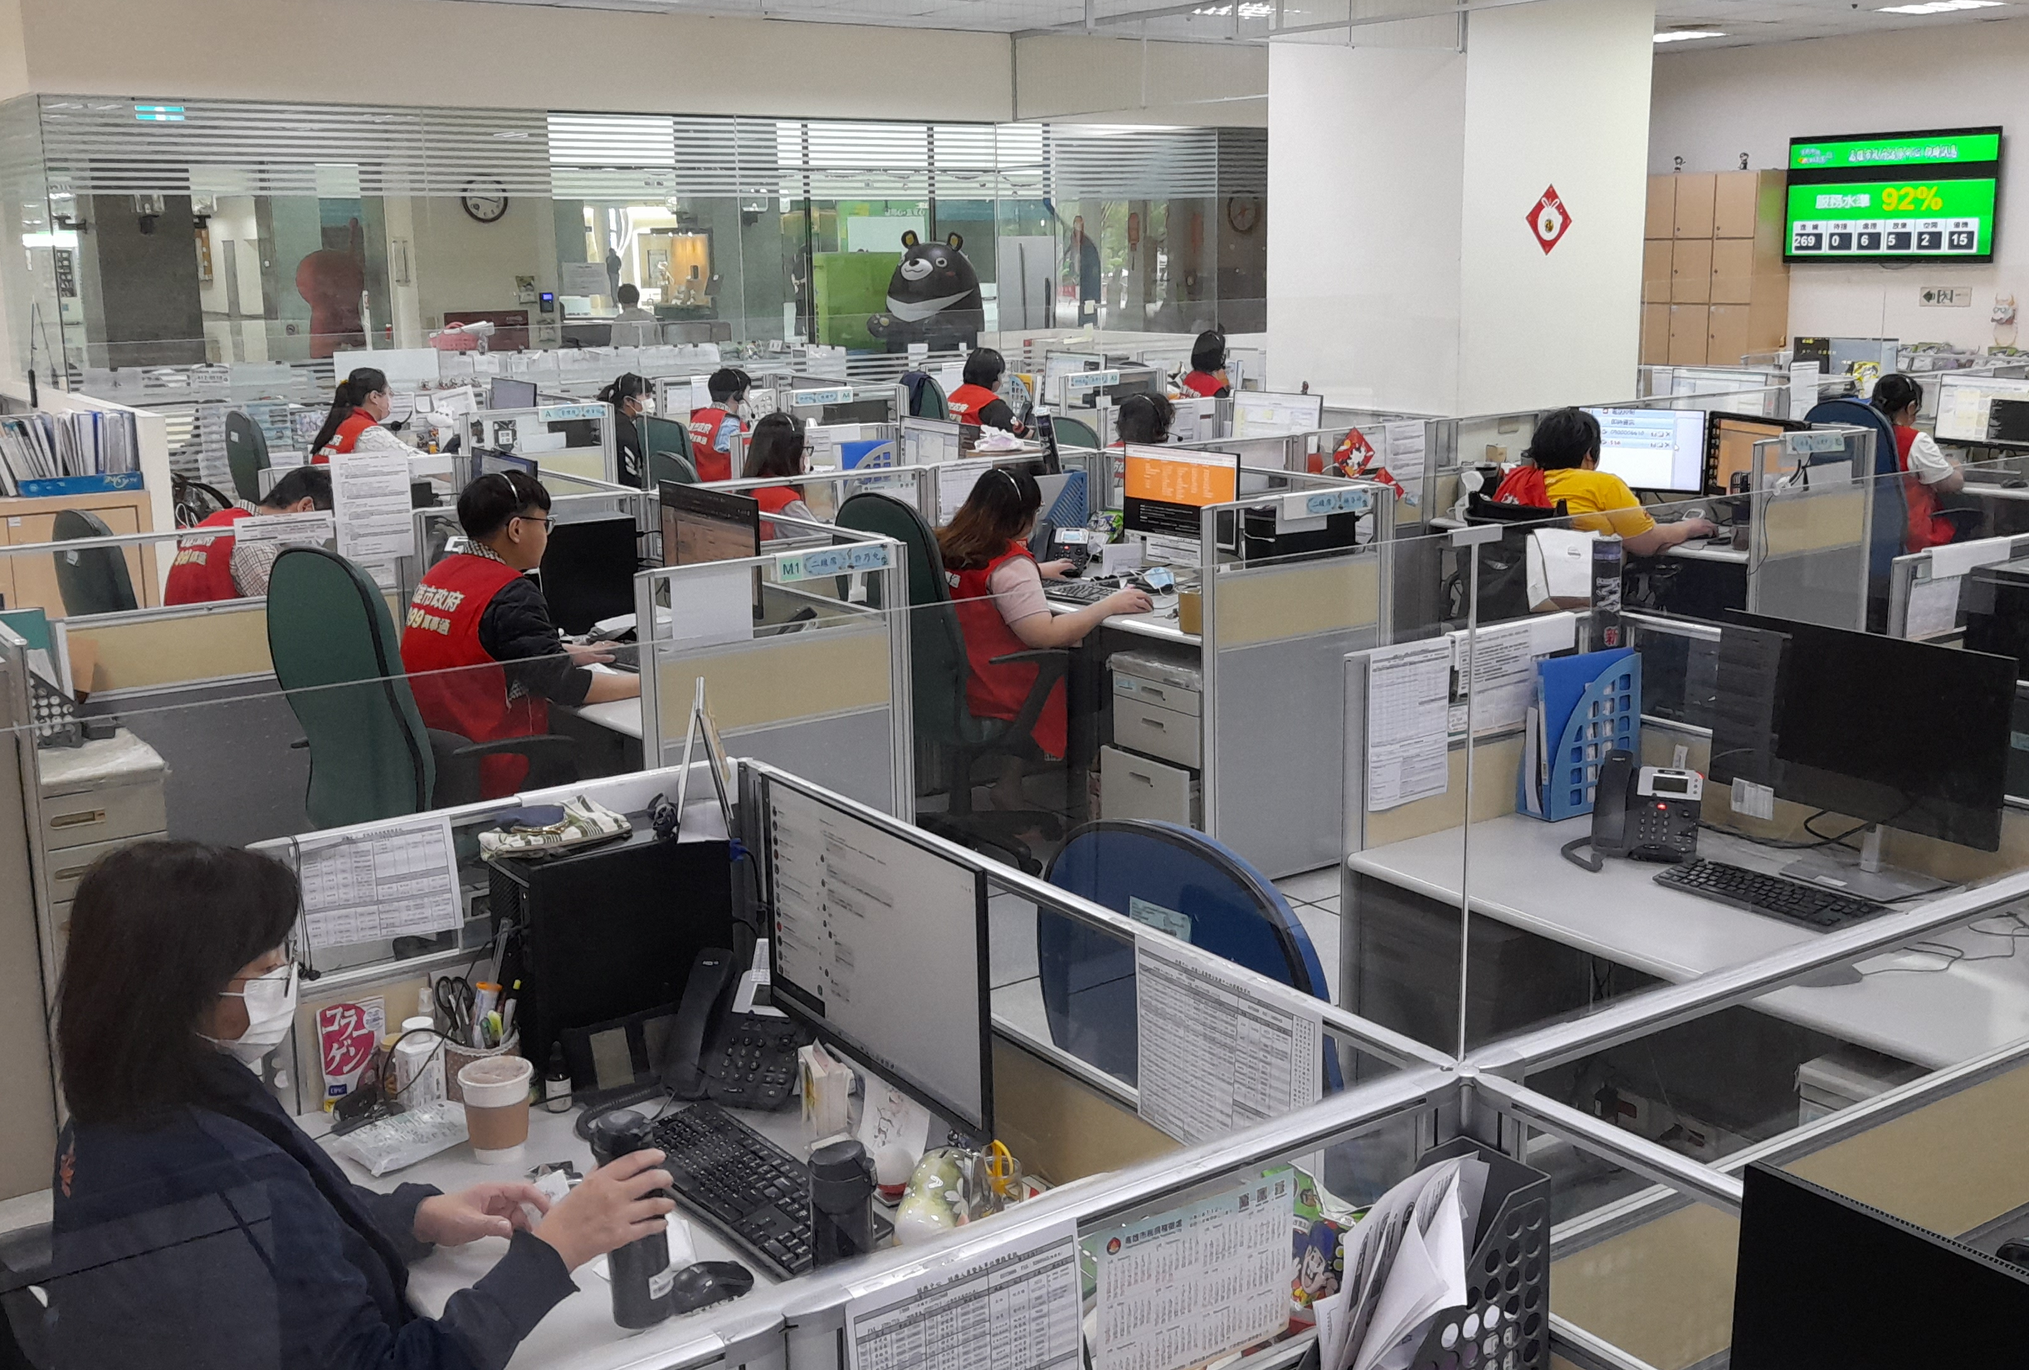
聯合服務
24小時全年無休 多元服務管道
114年10月~ 115年2月
電話處理
共計36萬9,417通
每月平均7萬3,883通
民眾陳情
共計11萬3,115件
每月平均2萬2,623件

Slide 18
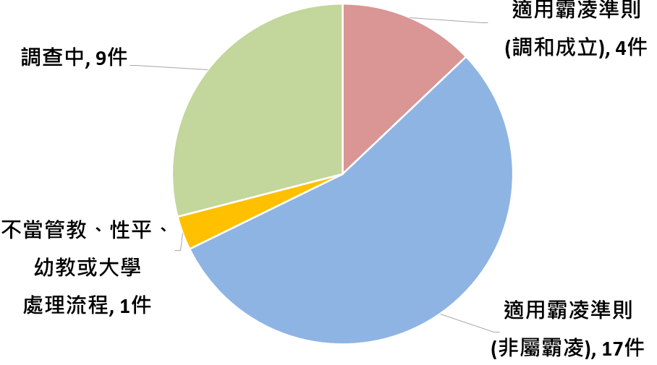
聯合服務
府級校園霸凌調查機制
疑似校園霸凌案件處理情形(共31件)
統計日期:114年10月~115年2月

Slide 19
研究發展 行政革新
綜合計畫 擘劃願景
管制考核 確保進度
工程查核 提升品質
聯合服務 與時俱進
資訊服務 智慧城市
19

Slide 20
資訊服務
打造雲端機房 強化資安縱深防護
擴增數位韌性
強化資安防護
持續強化資安整備。
建置系統雙備援架構。
完成市府各機關資安人員資安績效考評。
籌組市府資安稽核團，以產官學合作模式，辦理稽核。

Slide 21
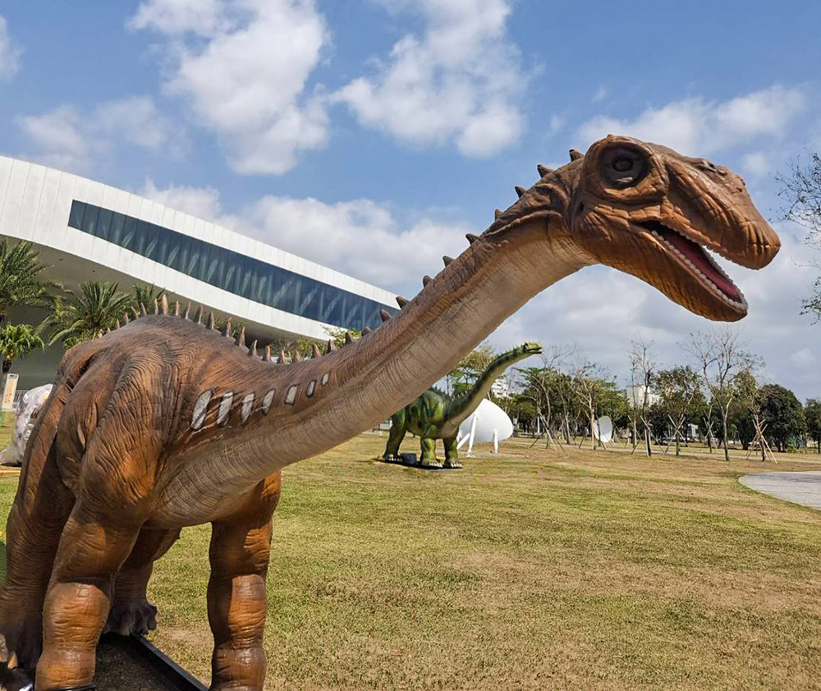
簡報結束 敬請指教

